Slide 1
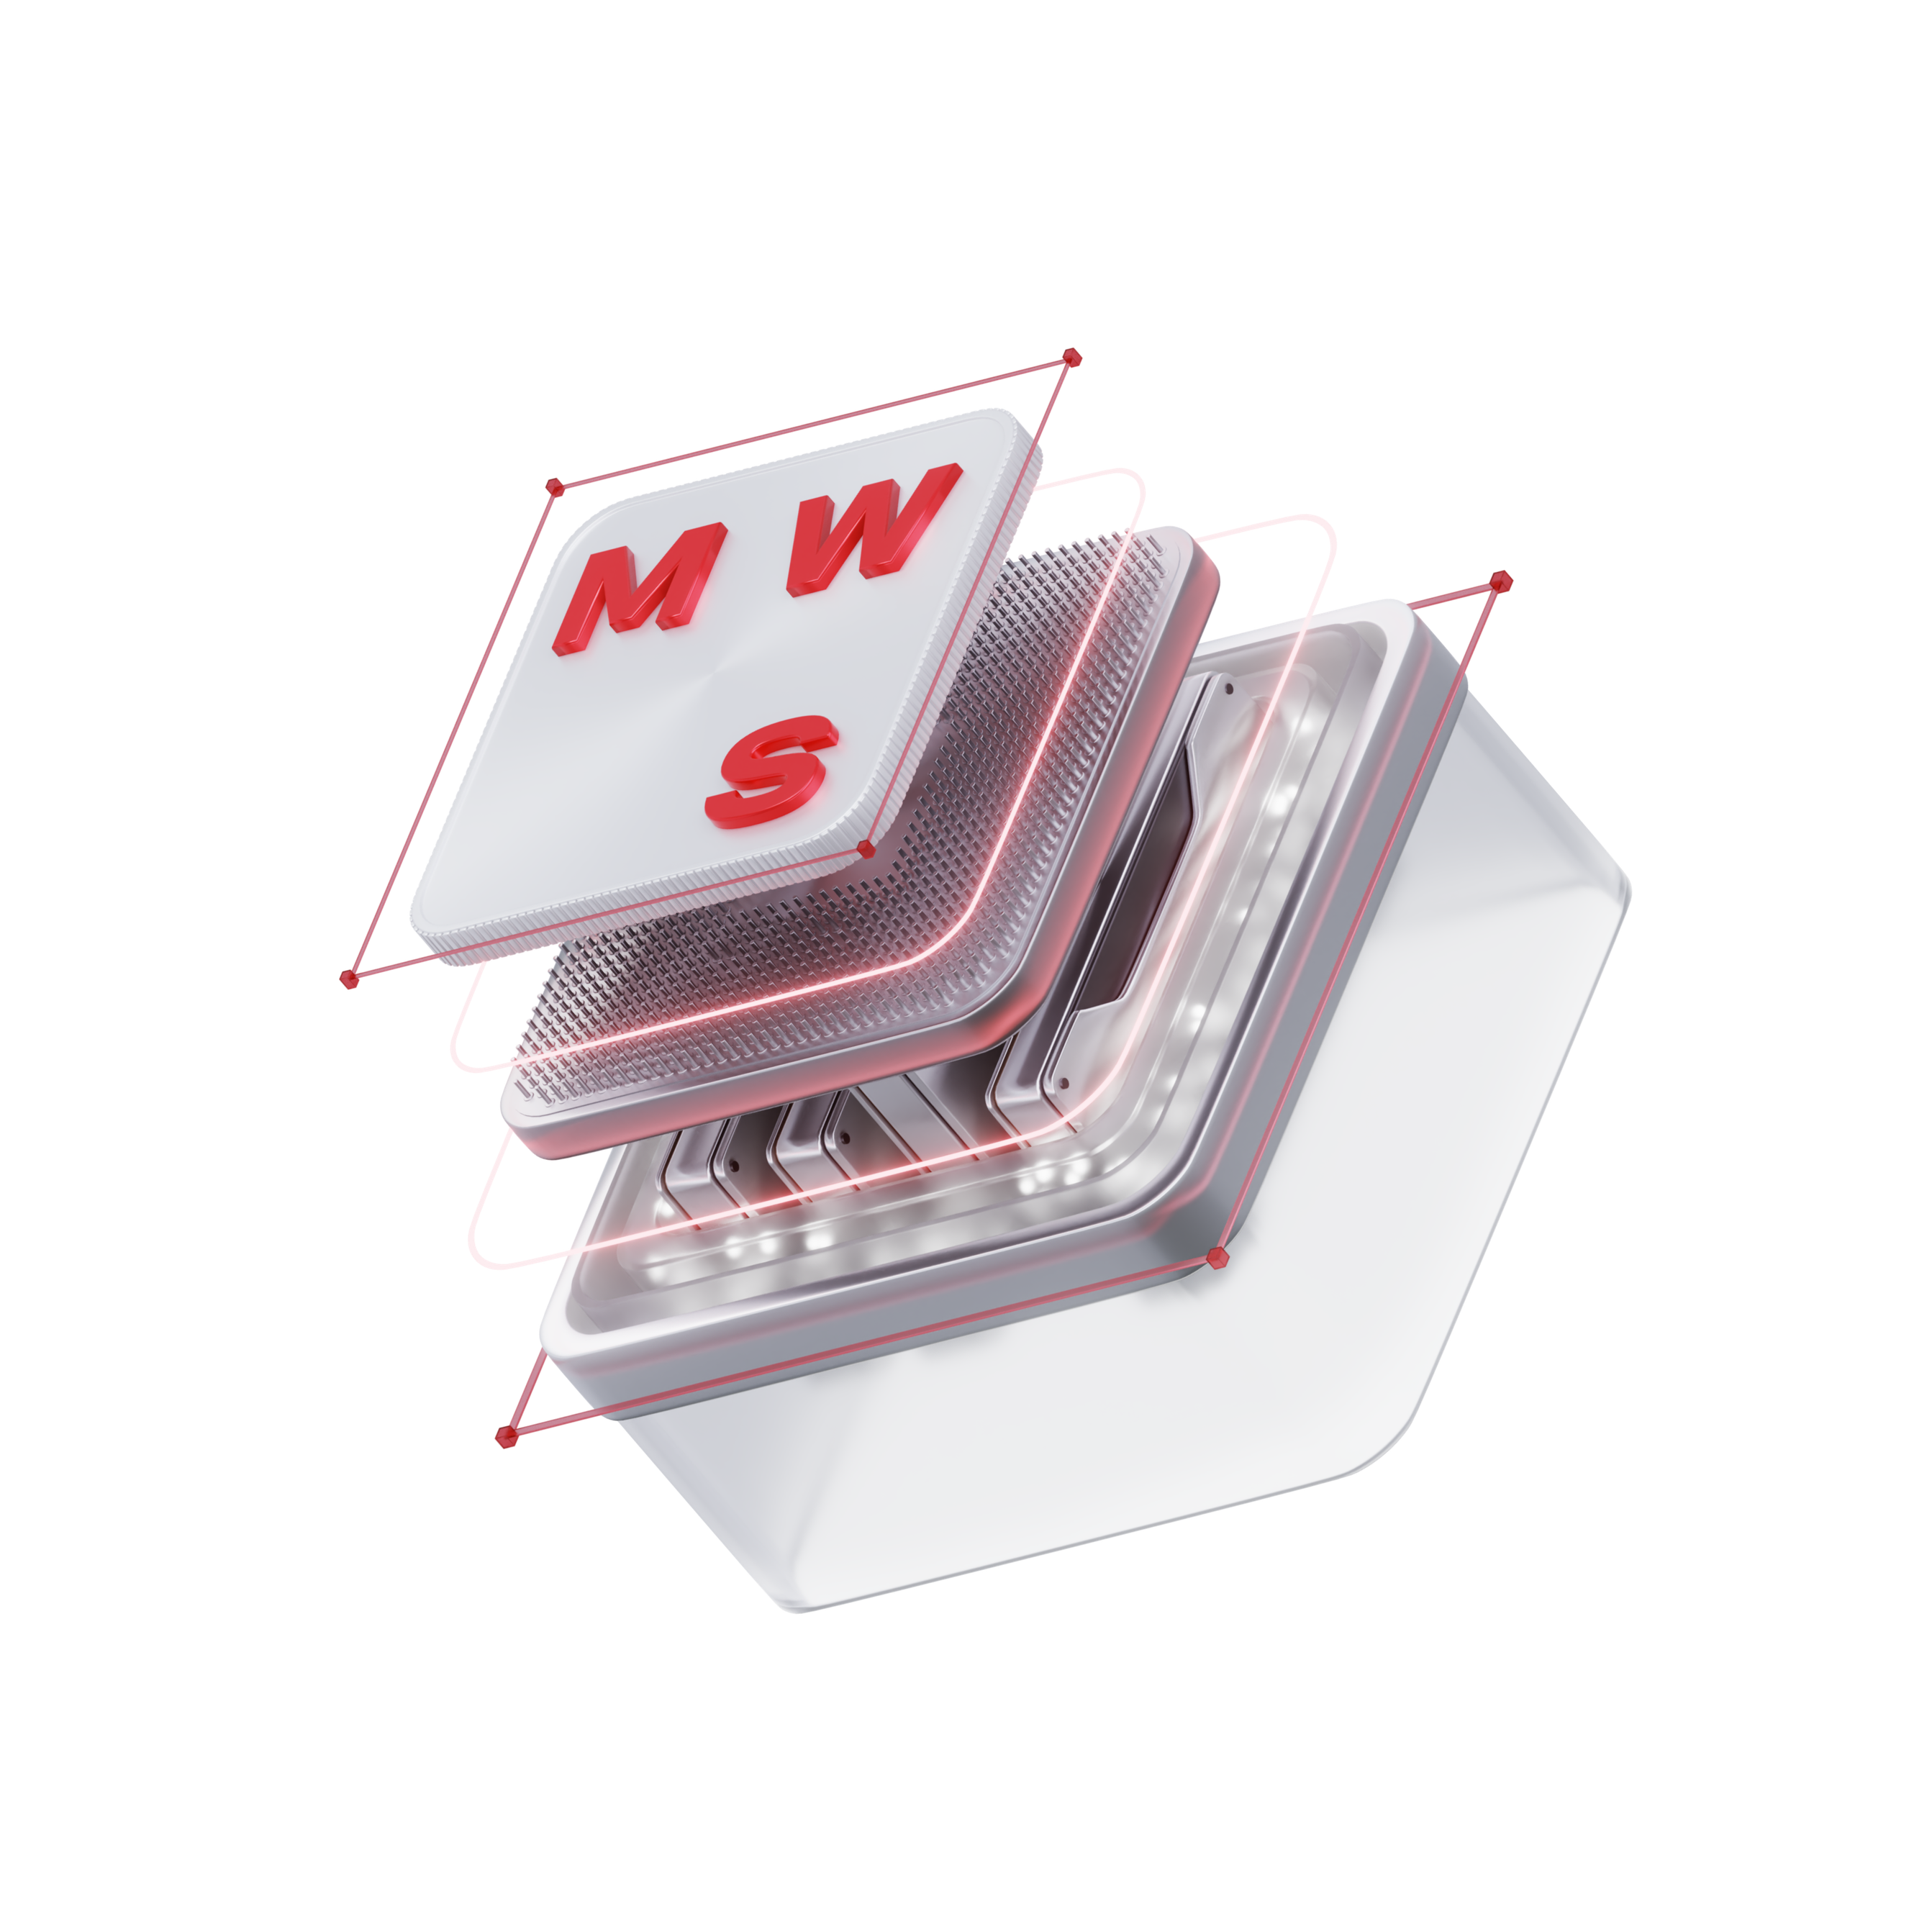
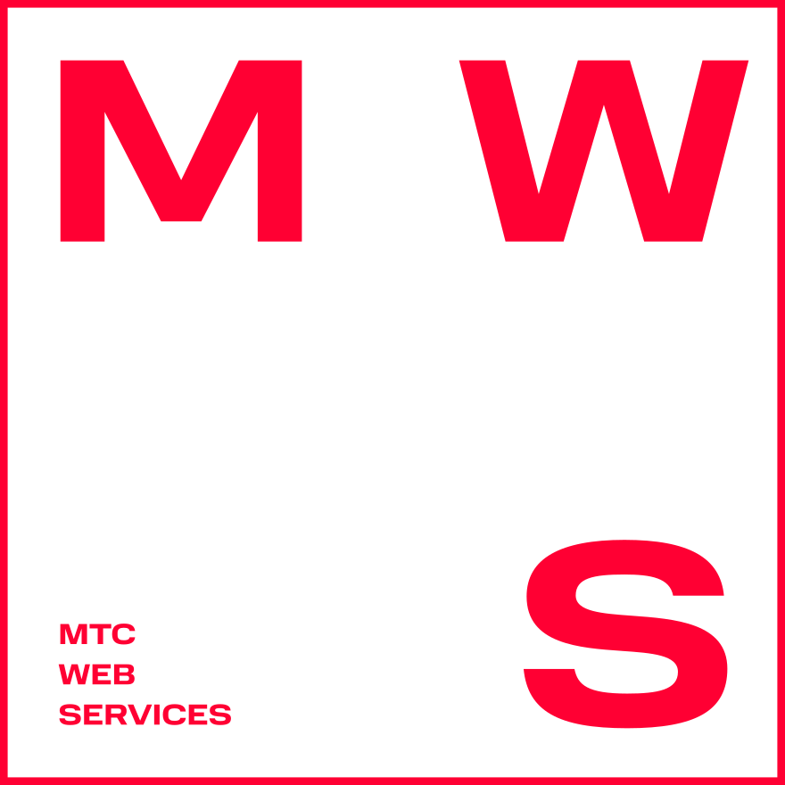

CLUSTERAPI: КАК
ЧУТЬ НЕ УДАЛИЛИ
ПОЛОВИНУ ПРОДА
и как дальше с этим жить
Станислав
Левин
Senior SRE, KORE Platform,
MWS Cloud Platform
Notes:
Всем привет! Я — Станислав Левин, Senior SRE в KORE Platform.
Сегодня расскажу, как рядовой апгрейд Cluster API чуть не выкосил нам прод.
[пауза] Спойлер: всё началось с одного безобидного поля в YAML.
План такой: Расскажу о нас, быстро вспомним, что такое CAPI -> разберём инцидент ->
потушим пожар -> поймём, почему так вышло -> покажу, как мы живём теперь.

Slide 2

Кто мы и что делаем
01
02
KORE Platform —
Kubernetes Operations, Research
and Engineering (MWS Cloud Platform, МТС)
Готовим железные ноды облака:
на них заезжают Compute, VPC, S3
и другие команды
03
04
Ведём кластеры через Cluster API:
виртуалки + bare metal
Масштаб:
сотни кластеров, тысячи нод
02
Notes:
Пару слов о нас. Мы — платформ-команда: даём железо облачным командам.
Вчера мой коллега Иван Гулаков уже рассказывал про нашу инфру —
я продолжу историей про CAPI. [перейти к следующему слайду]
Дальше — пять минут базы, чтобы все были в одном контексте.

Slide 3
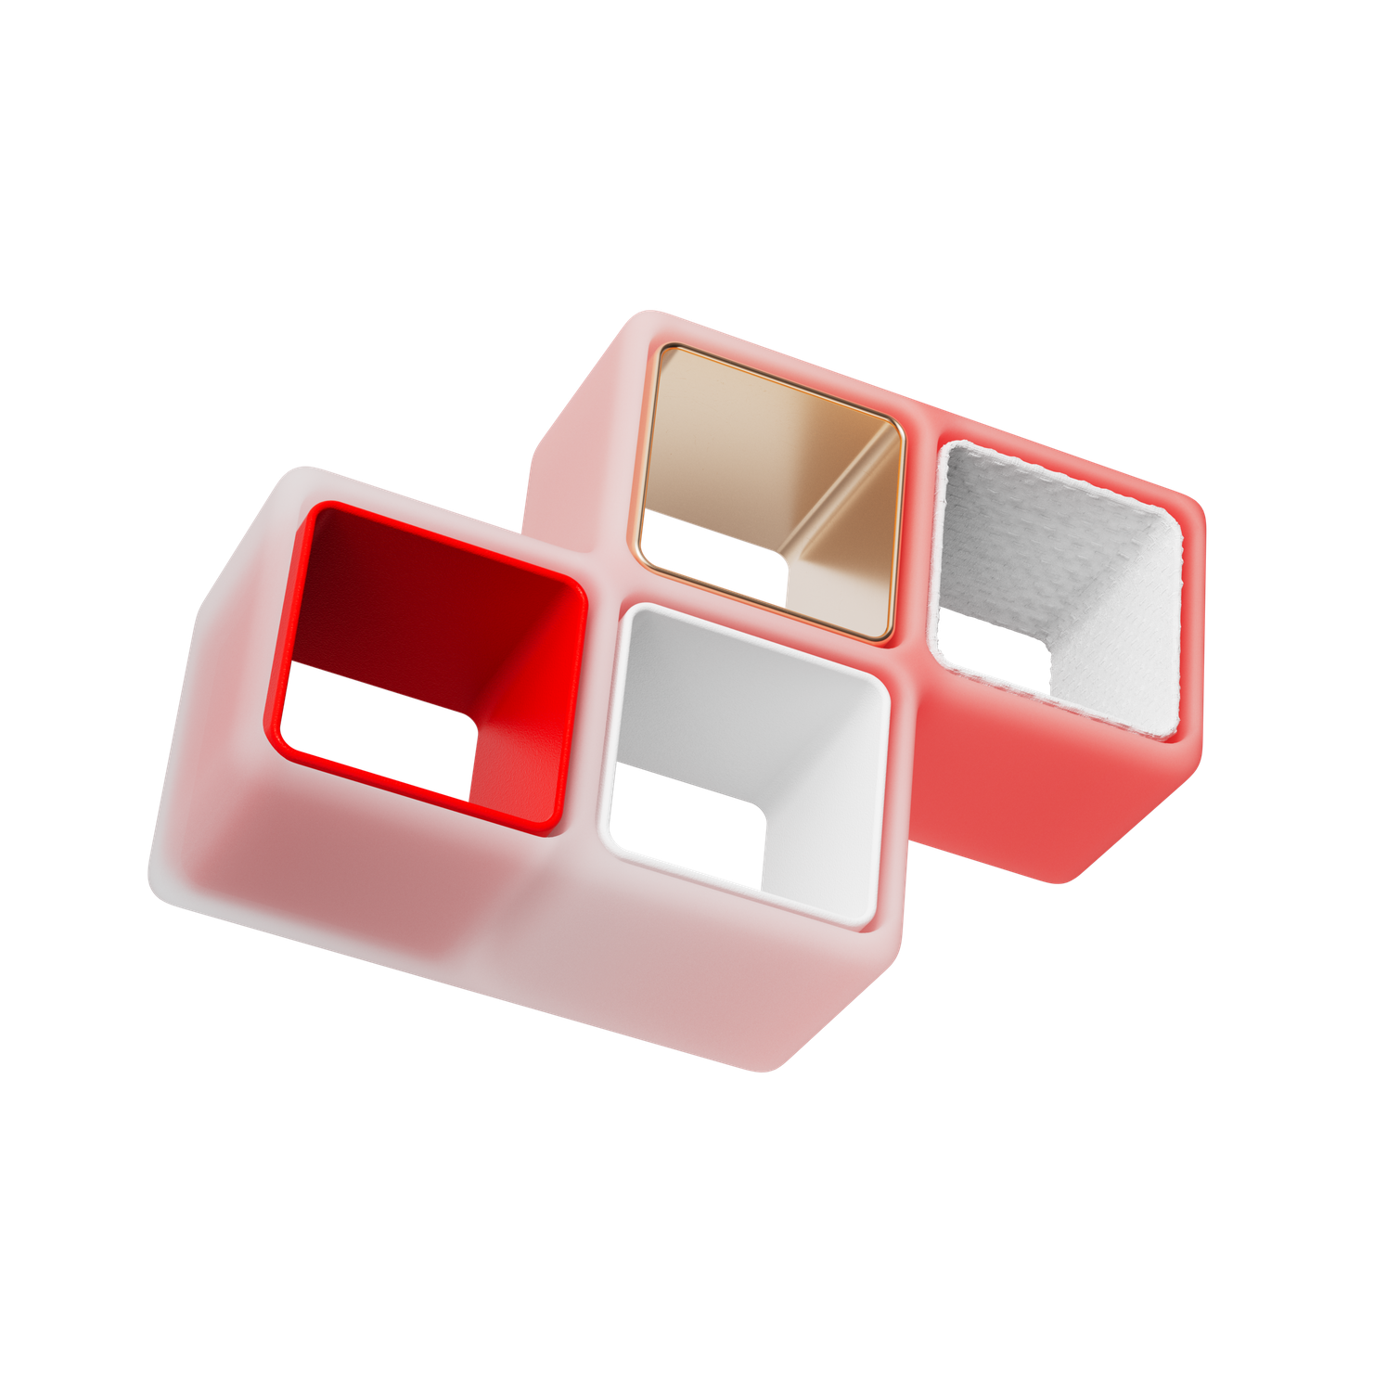
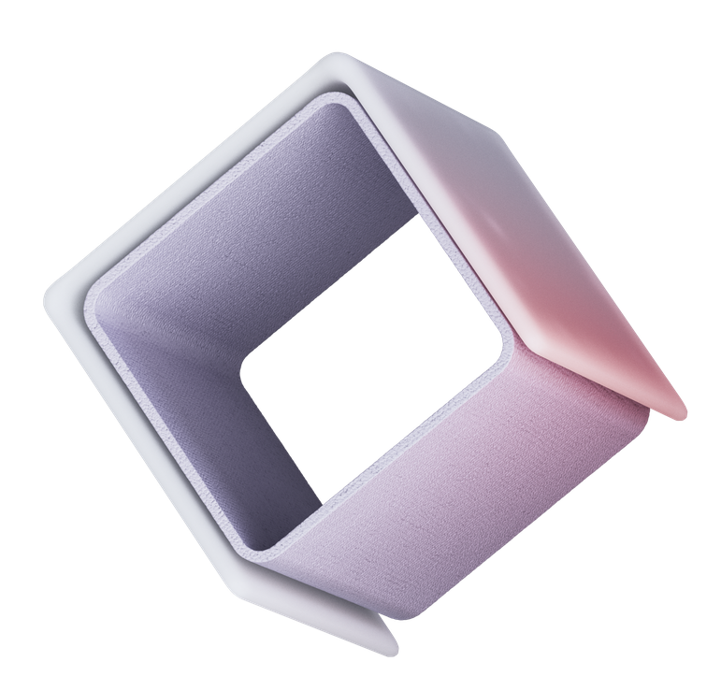
Что такое Cluster API
Пять минут базы

Slide 4
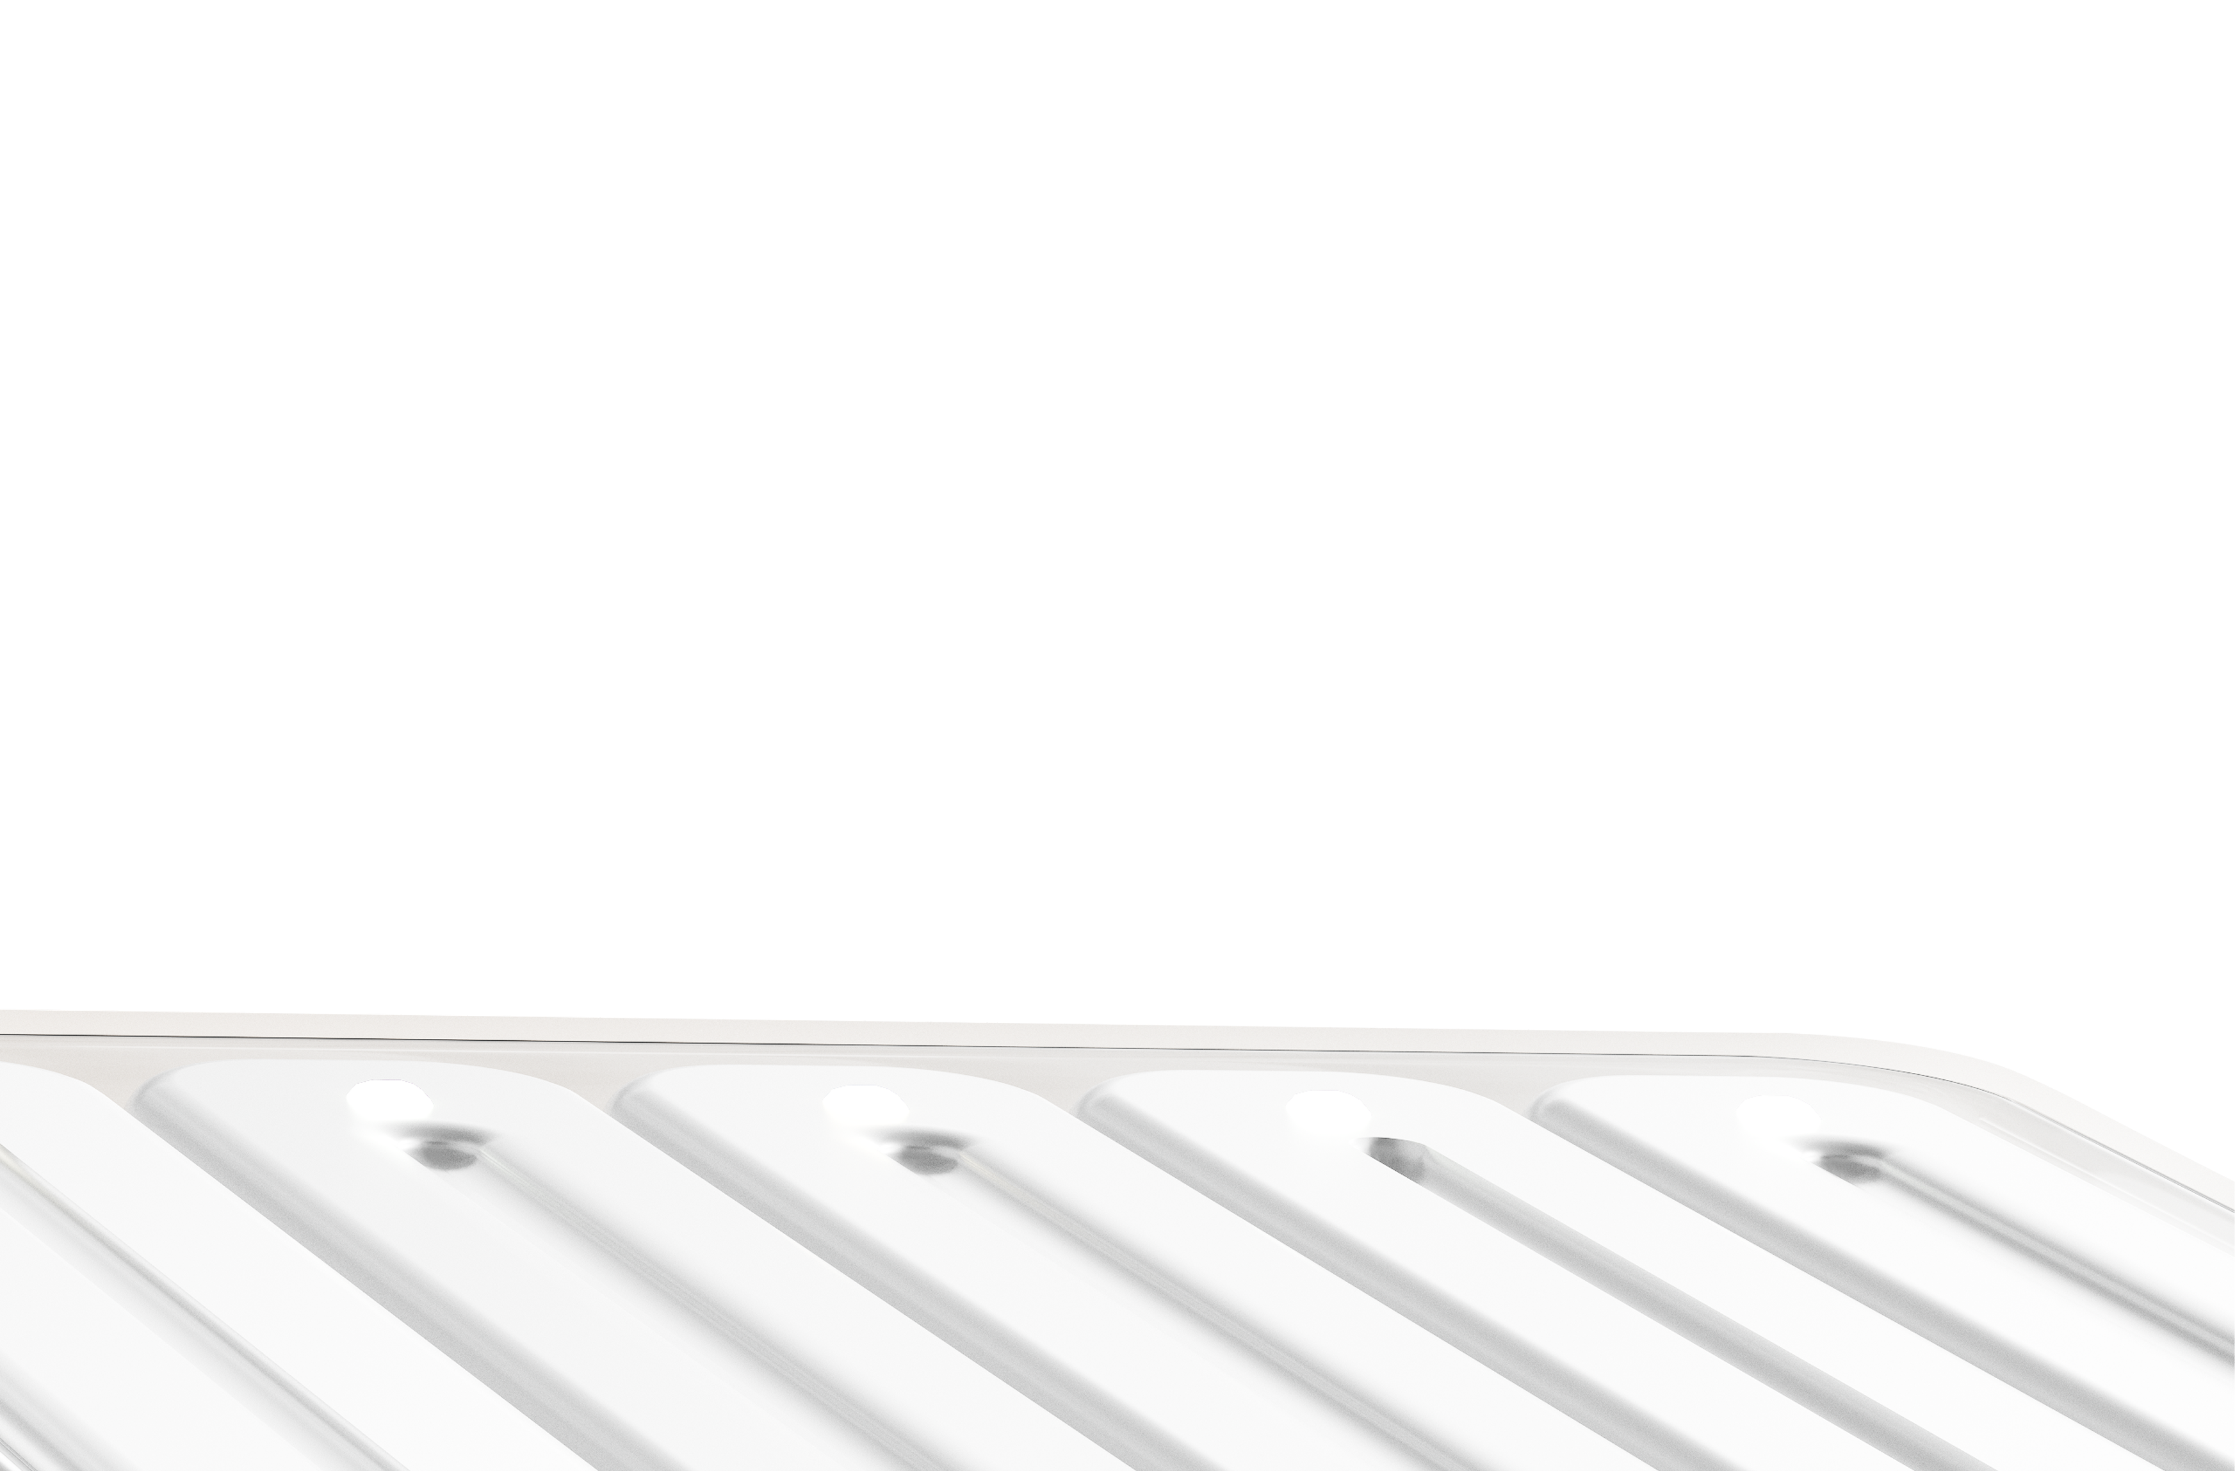
Cluster API — коротко
Проект Kubernetes для декларативного управления жизненным циклом кластеров
Желаемое состояние описано CR в management-кластере; контроллеры приводят к нему реальные ресурсы
Единый API поверх разных инфраструктур: AWS, vSphere, bare metal
04
Notes:
Официальное определение можно подсмотреть на cluster-api.sigs.k8s.io.
Главная мысль простая: кластер — это просто YAML в management-кластере.
Смотрите: мы живём в management, а наши клиенты — в workload.
Наш инцидент начался в management, а боль прилетела в workload — в виде дрейна подов.

Slide 5

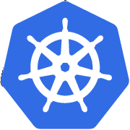


Концепт CAPI
Managed
Cluster 1
MachineDeployment
(Owned by Cluster 1)
Management Cluster
Manages
Managed
Cluster 2
CAPI
Controllers
Infrastructure
Controllers
MachineDeployment
(Owned by Cluster 2)
06
Notes:
Дайте залу секунд десять рассмотреть картинку. [пауза]
Слева — management-кластер: там живут наши CR и контроллеры.
Справа — workload-кластеры, где крутятся клиентские поды.
Держите это разделение в голове — оно ключевое для всей истории.

Slide 6
Шесть ресурсов, которые надо знать
01
02
03
Cluster
MachineDeployment
MachineSet
Спека кластера: сеть,
controlPlaneEndpoint,
infrastructureRef, ControlplateRef
Обновления пачкой, аналог
Deployment: replicas,
RollingUpdate
Набор одинаковых Machine,
аналог ReplicaSet: один на
каждую ревизию
04
05
06
Machine
MachinePool
MachineHealthCheck
Будущая нода, аналог Pod
Числом нод рулит
инфра-провайдер
Следит за NodeReady,
лечит битые ноды.
08
Notes:
Пробежимся быстро, по строке на ресурс. [пауза]
Мы жили на связке Cluster + MachineDeployment для воркеров.
А MachinePool нам сразу не подошёл: для bare metal нужен контроль
каждой ноды по имени, а не «насыпьте мне N одинаковых».

Slide 7
Схема ресурсов CAPI
Management Cluster
Workload Cluster
Cluster
cluster.x-k8s.io
infrastructureRef
controlPlaneRef
owns
Node (CP)
kubelet + etcd
InfraCluster
KubeadmControlPlane
MachineDeployment
pinata.mws-team.ru
controlplane
replicas + strategy
owns ×N
owns
Node ×N
Machine (CP)
Machine
APP / DB / ANY
owner: KCP
owner: MachineSet / MD
infraRef
boot.configRef
infraRef
boot.configRef
CONTROL PLANE
WORKERS
InfraMachine
KubeadmConfig
InfraMachine
KubeadmConfig
master.spec
cloud-init / join
worker.spec
cloud-init / join
core: cluster.x-k8s.io
infraProvider
bootstrap
control-plane
07
Notes:
[показать на схему] Слева — management: CR и контроллеры. Справа — живые ноды.
Cluster ссылается на инфру и control plane, а воркерами рулит MachineDeployment.
Цепочка такая: MD -> MachineSet -> Machine. А Machine — это рецепт ноды:
InfraMachine (железо или VM) плюс KubeadmConfig (cloud-init и join).
Core ждёт от провайдера ProviderID, линкует NodeRef — и нода становится Ready.

Slide 8
Как рождаются и умирают ноды
СОЗДАНИЕ
УДАЛЕНИЕ
1
CR Machine создана (напрямую, KCP или
репликой MachineSet)
Drain Node → delete node → delete cr.InfraMachine → delete cr.Machine → нода исчезла
2
CR KubeadmConfig рендерит kubeadm join config
3
CR InfraMachine готовит → cloud-init → наливает сервер, ставит ProviderID
4
Бут + kubeadm join → Node в
workload-кластере
5
CR Machine.Status.NodeRef → k8s.Node. Ready = CR.Machine Ready
10
Notes:
Порядок тут — святое: сначала бутстрап-секрет, потом железо.
При удалении — наоборот: сначала drain подов, потом снос железа.
Мы этот lifecycle сохранили. Отобрали у CAPI только одно —
право решать, когда ноду пора пересоздать.

Slide 9
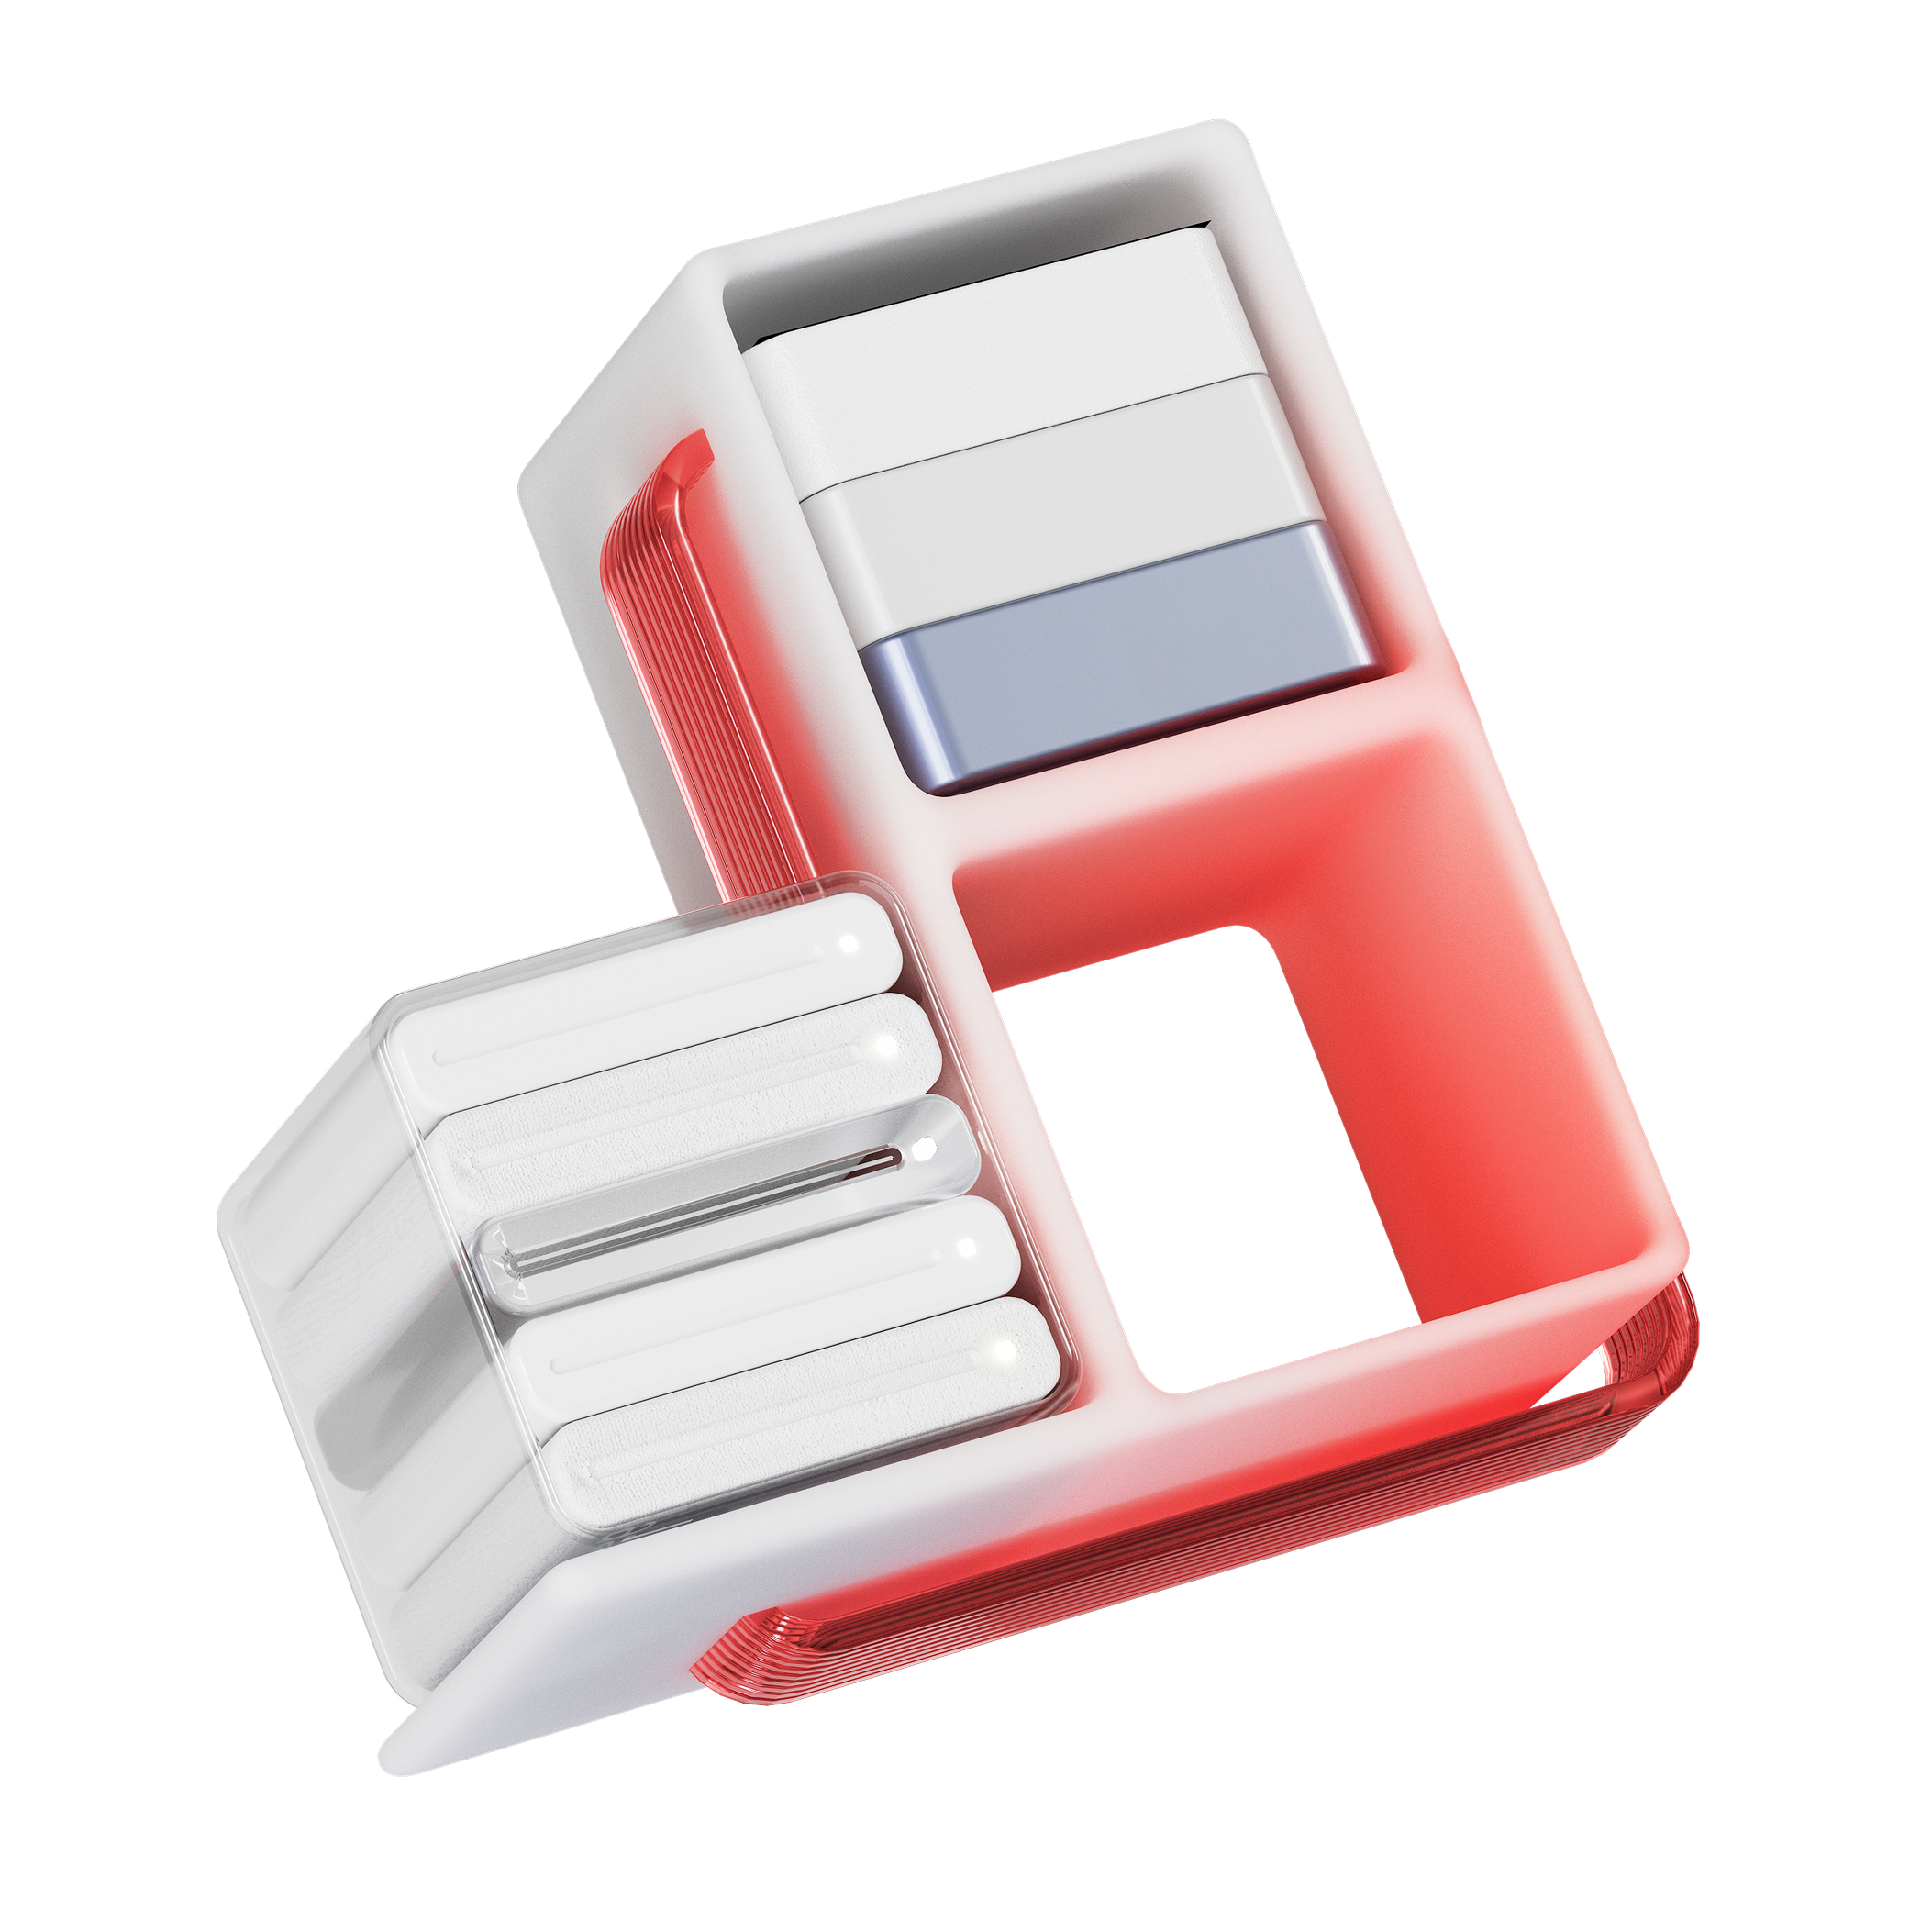
Как мы живём с CAPI
Управляем кубером через кубер:
кластеры и ноды — это CR
Схема: management-кластер создаёт и ведёт
workload-кластеры
Нужна новая нода — пишем YAML, оператор наливает железо
Наши ноды иммутабельны — и это осознанно
05
Notes:
Зафиксируем ментальную модель — она нам понадобится через пару слайдов.
И запомните команду clusterctl rollout restart: именно она оставила нам мину
замедленного действия. [перейти к следующему слайду]

Slide 10
MachineDeployment —
герой этой истории
Так мы раскатывали ноды: один MD на стойку одинаковых машин
Работает как Deployment для подов: MD -> MachineSet плодит Machine, Machine становится Node
Каждая Machine — отдельный CR,
каждая превращается в ноду
09
Notes:
Запомните этого героя — именно MachineDeployment устроит нам пожар.
Спойлер: контроллер сам решает, когда катить rollout.
И решает он не только по смене spec. [интрига, перейти к следующему слайду]

Slide 11
Инцидент
Начало…

Slide 12
Безобидный апгрейд
01
02
Задача: обновить CAPI, чтобы поддержать
свежие версии Kubernetes
План аккуратный: 1,7 → 1.8→ 1.10,
сначала dev и preprod
03
04
Dev и preprod прошли чисто — поверили в стабильность
Затем обновили прод —
и началось
12
Notes:
Классика жанра: на стейджах всё зелёное, прод ложится.
Честно? Мы были уверены, что всё проверили.
Но разница была не в коде, а в возрасте наших CR. [пауза]
Вот тут начинается самое интересное.

Slide 13

Что то пошло не так
Сразу после обновления CAPI в проде:
Без явного запроса начался rolling update
всех MachineDeployment -> MachineSet
CAPI начал cordon/drain нод в нескольких кластерах
Поды начали выселяться, алерты посыпались со всех сторон
13
Notes:
Представьте: никто кнопку не нажимал, а ноды уже дренируются.
Kyverno спас железо, но поды контроллер успел выгнать — трафик просел.
Дальше — разберём механику по коду. Будет больно и красиво.

Slide 14
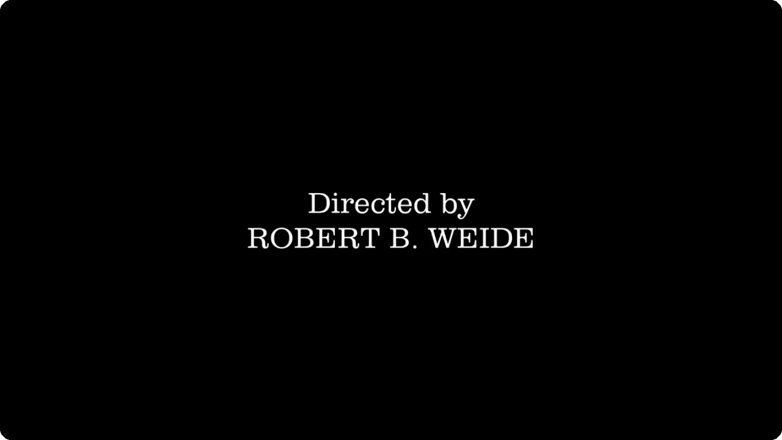
14

Slide 15
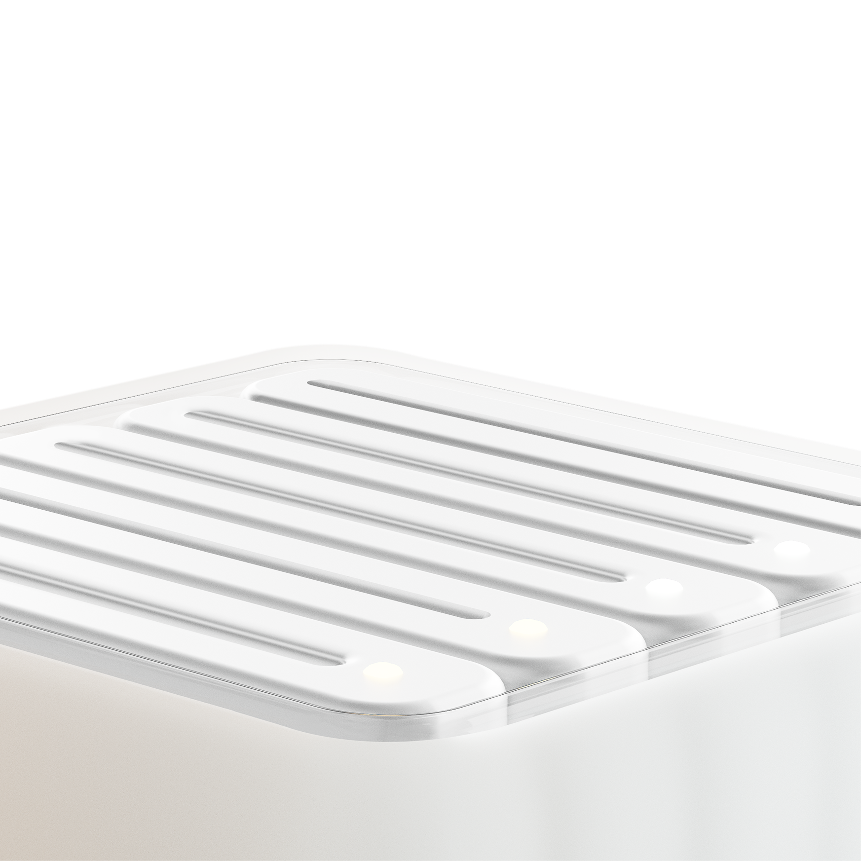
Почему пошло не так
01
При наливке прода инженер делал
clusterctl rollout restart для дебага
— кластер тогда ещё не отдали командам
02
Рестарт ставит RolloutAfter = текущему времени,
а новый MachineSet рождается в ту же секунду
03
v1.7 не реагировал: равенство секунд через Before() — наш MachineSet подходил, роллаута не было
04
v1.8 PR 10688: выборка требует строгий After() — MachineSet в ту же секунду уже «не подходит»
15
Notes:
Вот вся механика в шести строчках. [показать на слайд]
Смотрите: апгрейд поменял смысл старого мусора в CR.
Наш MachineSet родился раньше, чем поле RolloutAfter, —
новый код сказал «ты мне не подходишь» и создал новый MachineSet.
А новый MachineSet — это rolling update. На весь прод. Одновременно.

Slide 16
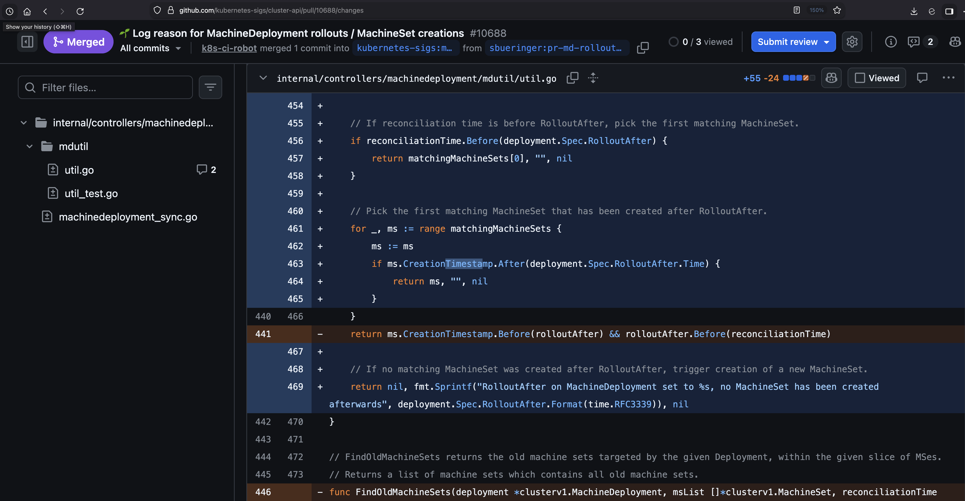
PR #10688
выборка требует строгий After() — MachineSet в ту же секунду уже «не подходит»"
- "Итог: nil -> «no MachineSet has been created afterwards» -> новая MachineSet -> rolling update
16
Notes:
Вот он, виновник торжества: PR kubernetes-sigs/cluster-api#7053.
Маленький PR с большими последствиями — вмержен только к v1.8.
Честно? Авторы всё сделали логично. Просто никто не подумал
про поля, залипшие в CR с прошлых лет. Дальше покажу детали из CAPI.md.

Slide 17
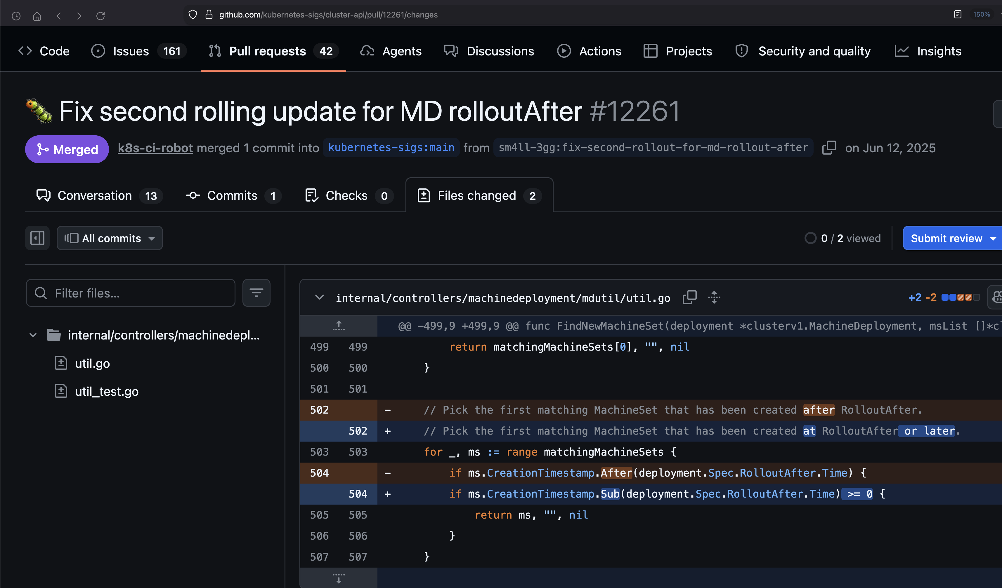
Что в Апстриме?
Апстрим сам наступил на те же грабли: issue #12260 — лишний MachineSet при рестарте в ту же секунду
Починили точечно: фикс #12261 (Sub() >= 0), бэкпорты #12555 → release-1.10 и #12556 → release-1.9
17
Notes:
Вот и разгадка «зелёных стейджей». [пауза]
Там CR молодые и чистые, а в проде — с историей в пару лет.
Урок, который мы выучили больно: parity окружений — это не только
версии кода, но и возраст и мусор в CR. Перед апгрейдом сверяйте
продовые CR с девовыми. Буквально diff'ом.

Slide 18
Почему стейджи молчали
На dev и preprod тот же rollout restart делали — но ноды и кластеры со временем удаляли и переналивали
Апгрейд включил новую логику — контроллер
сравнил поле и погнал rollout
Пересоздание стирало залипший RolloutAfter —
поле просто исчезало
Мораль: стейдж без долгоживущих CR —
это не прод
На проде MD жили долго — поле дождалось нового релиза
17
Notes:
Вот и разгадка «зелёных стейджей». [пауза]
Там CR молодые и чистые, а в проде — с историей в пару лет.
Урок, который мы выучили больно: parity окружений — это не только
версии кода, но и возраст и мусор в CR. Перед апгрейдом сверяйте
продовые CR с девовыми. Буквально diff'ом.

Slide 19
Тушим пожар
и его последствия

Slide 20
Что нас спасло:
Admission webhooks - Kyverno-политика: блокировал опасный DELETE без специальной аннотации — физические ноды уцелели
Мы — команда, которая без таких закладок не живёт: лучше лишний апрув, чем минус ноды
Эти правила родились из боли: на деве уже
сносили ноды по ошибке — после этого закрыли
DELETE аннотацией
Но CR в management уже покорёжило,
поды с пары нод выгнало — спасло железо, не трафик
19
Notes:
Честно? Мы — та самая команда, которая без страховочных закладок не выживет.
Мы уже обжигались: на стейдже по ошибке снесли ноды — и на этом горьком опыте
закрыли все опасные DELETE Kyverno-политикой: без спецаннотации ноду не тронуть.
[пауза] И в день инцидента эта занудная политика окупилась сполна — контроллер
дёргался, а железо уцелело. Дальше — наш runbook по шагам, можно фоткать.

Slide 21
Тушение
01
Погасили CAPI-операторы — drain
остановился
02
Kyverno держал ноды: удаление без
аннотации запрещено
03
Восстановили CR из бэкапа
04
Вычистили RolloutAfter во всех
MachineSet и пропатчили
05
Проверили MachineDeployment, ноды и workload
06
Вернули контроллеры, смотрели
стабильность
07
Отдали кластеры командам
20
Notes:
Разберу по шагам, быстро. [показать на слайд]
Шаг один — гасим операторов, останавливаем кровотечение.
Шаг четыре — ключевой: без чистки RolloutAfter всё повторилось бы
в ту же секунду, как подняли бы контроллеры. [пауза]
И только потом — проверки и возврат командам.

Slide 22
Временная шкала
T+0
Алерты сразу по нескольким
кластерам
T+5
Диагностика: CAPI-контроллеры
массово drain’ят ноды
T+10
Погасили CAPI-операторы
T+25
Восстановили CR из бэкапа,
вычистили RolloutAfter
T+45
Кластеры стабильны, workload
восстановлены
T+90
Начали post-mortem
21
Notes:
Цифры — по памяти, честно предупреждаю. [пауза]
Главное тут: от алерта до стопа — минуты, не часы.
Бэкап CR и runbook отката операторов окупились в тот день сполна.
А дальше начался разбор: как сделать так, чтобы это не повторилось вообще.

Slide 23
Анализ

Slide 24

Корневые причины
Зависимость от Апстрима CAPI
MachineDeployment решает слишком много:
Одна строка — и едут сотни нод
cluster rollout restart — RolloutAfter осело надолго
Dev и preprod не похожи на прод: там нет
долгоживущих CR, тк кластера переналивались.
ничто не спросило «ты точно хочешь
обновить всё сразу?»
23
Notes:
Смотрите, тут четыре корня, а не один. [пауза]
Первый — архитектурный: слишком много власти у одного контроллера.
Второй — человеческий плюс грабля в API: когда-то инженеру было удобно
перезапустить наливку продового кластера для дебага — его тогда ещё даже
не отдали командам. Команда удобная, никто не придал значения — а поле
осело в CR навсегда, потому что сам API его не чистит.
Третий — слепая вера в стейджи. Четвёртый — отсутствие страховки.
Дальше покажу, что даже одна нода через MD выводится больно.

Slide 25
Как жить дальше?

Slide 26
Варианты замены мы рассматривали
MachinePool
MachineDeployment 1 на ноду
Отдать счётчик провайдеру
Меньше бласт радиус
Admission webhooks
Свой CRD
Запретить опасные правки без апрува - сильно больше
сами решаем судьбу каждой ноды
24
Notes:
Мы не бросились сразу писать свой контроллер — честно перебрали варианты.
Дальше — по слайду на каждый, с вердиктом. [перейти к следующему слайду]
Спойлер: выбрали свой CRD. Но и webhooks тоже прикрутили — как страховку.

Slide 27
MachinePool
01
02
Провайдер сам рулит набором нод,
replica-логика уезжает вниз
Хорошо для одинаковых виртуалок, плохо для
уникального железа
03
04
Нам нужно знать каждую ноду по имени, а не «N
штук таких»
Вердикт: подсчёт остался, просто переехал на
уровень ниже — не подходит
25
Notes:
MachinePool — штука хорошая, но для другого.
Представьте: каждая железка уникальна — свой BMC, свои диски, свой рэковый адрес.
А Pool говорит «дайте N одинаковых». [пауза] Не сходится.
Нам нужен per-node контроль, а не счётчик.

Slide 28
MachineDeployment один на ноду
01
02
Меньше бласт радиус
Меньше работы, написать больше yaml
03
04
Наш инцидент повторился бы один в один — не подходит, переналило бы плюс 1 в 1.
rollout всё равно решает CAPI-контроллер
26
Notes:
ClusterClass — отличная штука для единообразия.
Меньше YAML, меньше дрейфа между кластерами. Мы только за.
Но нашу боль он не снимает: кнопка rollout всё ещё у чужого контроллера.
[перейти к следующему слайду] А теперь — про боль с выводом одной ноды.

Slide 29
Admission webhooks — Больше страховки
01
02
03
Закрывает Cluster,
MachineDeployment, Machine,
KCP, KubeadmConfigTemplate,
Pinata*, DNSRecord
Validation webhook: изменение на кластер — только с аннотацией
allow-changes=<cluster>
Kyverno ClusterPolicy: DELETE
по CAPI-ресурсам только с аннотацией
27
Notes:
Это не гипотеза — мы реально так сделали, и это нас уже спасало.
Kyverno режет опасные DELETE, наш webhook режет опасные UPDATE.
Но честно? Это лечит симптом. Rollout-логика всё равно сидит в CAPI.
Поэтому поверх страховки мы всё равно построили SingleMachine.

Slide 30
Свой CRD: один обьект — одна нода
01
02
1 CR = 1 нода: сами решаем, когда создать и удалить
Используем готовые примитивы CAPI: Machine +
KubeadmConfig + InfraMachine
03
04
Никаких MachineDeployment и MachineSet в цепочке
Полный контроль над lifecycle каждой ноды
28
Notes:
Идея простая и наглая: забрать у контроллера право решать про rollout,
но оставить всё остальное готовое из CAPI. [пауза]
Мы не переизобретаем lifecycle ноды — только решаем «когда».
Это и стало SingleMachine. Но сначала — про страховку.

Slide 31
Кто-то скейлил вниз MachineDeployment?
оффтоп

Slide 32
Почему одну ноду через MD
вывести больно
01
02
03
Путь один: аннотация
cluster.x-k8s.io/delete-machine
на конкретной Machine
Хочешь убрать — уменьшай replicas, но жертву
выберет контроллер
Каждая железка уникальна, а не безликая реплика — легко
ошибиться
29
Notes:
Смотрите, в чём тупик replica-мышления. [показать на слайд]
Всё крутится вокруг счётчика, а не нод. Опечатка в аннотации —
и выводишь не ту машину. А для железа «не та машина» — это чей-то прод.
Это был второй гвоздь в крышку MachineDeployment.

Slide 33
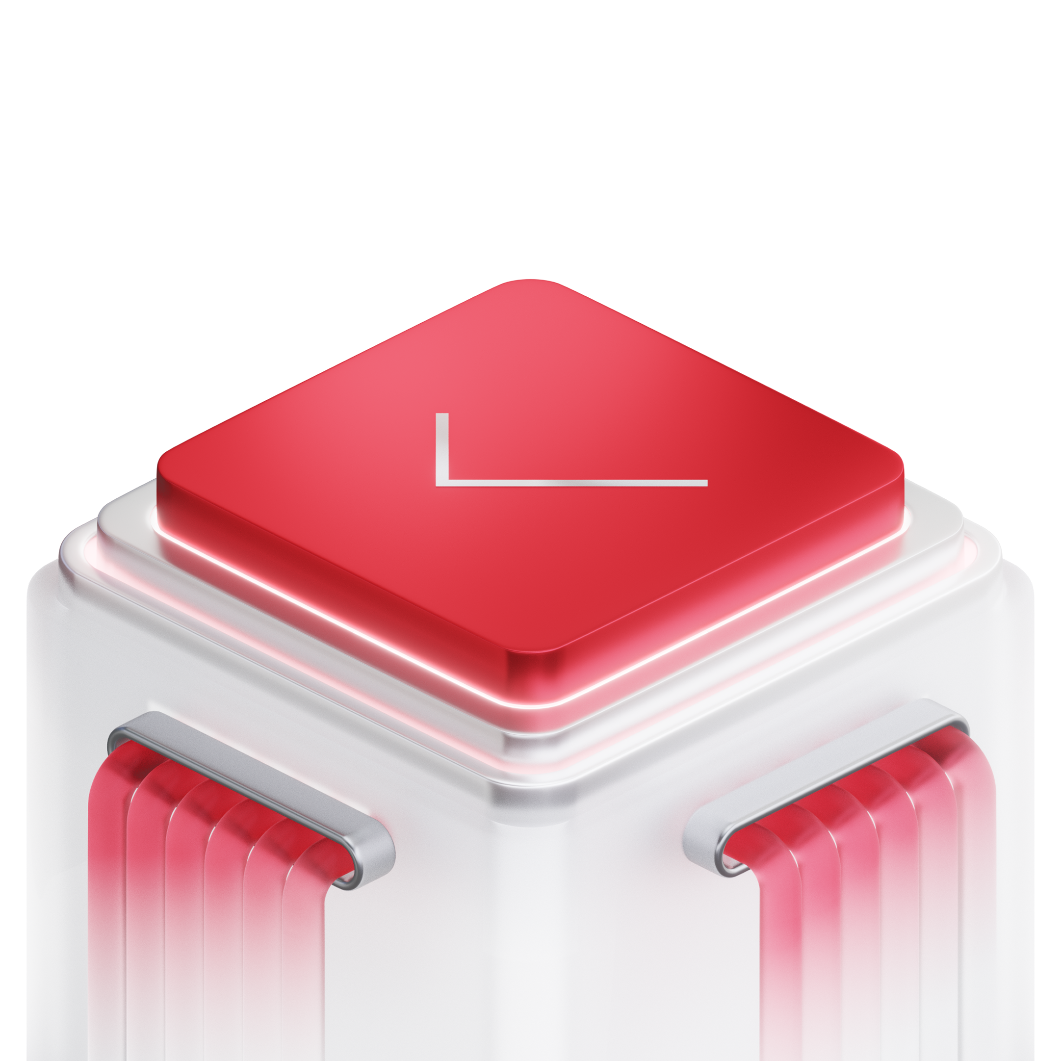
Наш выбор: SingleMachine CRD + больше предохранителей
Новый Custom Resource Definition
1 CR = 1 нода — без MachineDeployment
И MachineSet
Провайдеро-независимый: Docker, Pinata,
будущие провайдеры
GitOps: каждый change через PR и review
Нет зависимости от внутренней логики
rollout-контроллеров
Kyverno ClusterPolicy: менять CAPI-ресурсы
только с аннотацией\апрува
Validation webhook: изменения на кластер только с allow-changes=<cluster>
30
Notes:
Пауза перед новой архитектурой. [пауза]
Наш слоган: одна нода — один CR — один PR.
Дальше покажу, как это устроено внутри. Будет живой YAML, не переключайтесь.

Slide 34
Новая архитектура
Как мы живём теперь

Slide 35
было vs стало
Было: MachineDeployment
Стало: SingleMachine
blast radius = все ноды
blast radius = 1 нода
MachineDeployment
Git
replicas: N + RolloutAfter
PR → review → merge
CAPI controller
SingleMachine
SingleMachine
SingleMachine
сам решает
node-01
node-02
node-03
1 rollout = все ноды
1 : 1
1 : 1
1 : 1
Node ×N
Node
Node
Node
cordon + drain + delete
37
Notes:
Смотрите на разницу. [показать на схему]
Было: одна строка в одном CR могла двинуть сотню нод.
Стало: один PR двигает одну ноду. [пауза]
Масштаб ошибки схлопнулся со «все кластеры» до «одна нода».

Slide 36
SingleMachine CRD — дизайн
CRD на корневом уровне API CAPI (cluster.x-k8s.io):
SingleMachine
Детерминированный нейминг: все дети
называются как CR
Контроллер клонирует шаблоны — по логике MachineDeployment из апстрима (unstructured + controllers/external)"
Провайдеро-независимый: Docker, Pinata,
будущие провайдеры
1 CR = 1 CAPI Machine + 1 KubeadmConfig + 1 infra
machine
MachineDeployment оставили только для VM —
железо только через SingleMachine
32
Notes:
Проект живёт отдельно: писали на Kubebuilder, Go.
Важный нюанс: клонирование мы не изобретали с нуля — взяли логику
MachineDeployment/MachineSet из апстрима: инфра и bootstrap для нас —
unstructured, клонируем через controllers/external (GenerateTemplate).
Поэтому контроллеру всё равно, что там: Docker, Pinata или будущий провайдер.
Два сценария налива: Pinata — раскатываем сами через cloud-init,
MetalMonk — нода уже налита, рулит агент. [перейти к следующему слайду]
Дальше — живой YAML, разберём по полям.

Slide 37
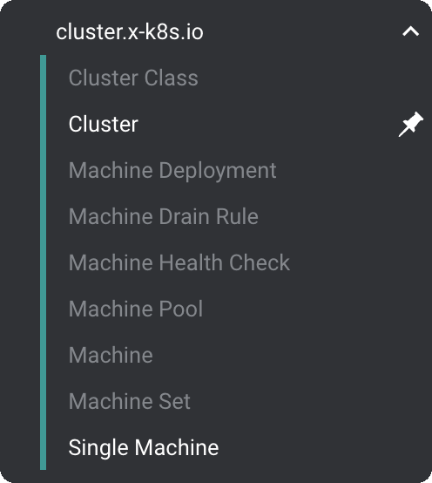
CAPI SingleMachine
33
Notes:
Картинка: как SingleMachine вписывается в CAPI. [показать на схему]
Мы не заменяем CAPI — мы сидим поверх и собираем тройку ресурсов.
Жизненный цикл ноды остался на CAPI. Право решать «когда» — у нас в Git.

Slide 38
Пример SingleMachine CR
apiVersion: cluster.x-k8s.io/v1beta1
kind: SingleMachine
metadata:
name: worker-node-01
namespace: cluster-production
spec:
clusterName: prod-cluster
version: v1.34.2
bootstrap:
configRef:
apiVersion: bootstrap.cluster.x-k8s.io/v1beta1
kind: KubeadmConfigTemplate
name: worker-node-01
infrastructureRef:
apiVersion: infrastructure.cluster.x-k8s.io/v1beta1
kind: PinataHybridMachineTemplate
name: worker-node-01
34
Notes:
Разберём по полям — тут всё честно. [показать на слайд]
Имя CR — это всё: так же назовутся Machine, KubeadmConfig и InfraMachine.
clusterName привязывает ноду к кластеру, два шаблона — bootstrap и инфра.
Контроллер их клонирует — и нода рождается.

Slide 39
Как SingleMachine собирает ноду
01
02
Ставим finalizer
на SingleMachine
Клонируем KubeadmConfigTemplate →
KubeadmConfig
03
04
Клонируем InfraMachineTemplate →
InfraMachine
Создаём CAPI Machine со ссылками на
KubeadmConfig/bootstrap и InfraMachine
05
06
Зеркалим статус Machine
в SingleMachine
При удалении: сносим Machine — CAPI
аккуратно гасит ноду (ownerRef)
35
Notes:
Мы не строили свой management plane — просто собираем тройку ресурсов.
[показать на слайд] Клонирование — один в один как у MachineSet:
шаблон забираем через external.Get, concrete-объект строим через GenerateTemplate.
Жизненный цикл ноды остался на проверенном CAPI.
А решение «когда создать, когда снести» — у нас в Git, через PR.
Blast radius — ровно одна нода. Всегда.

Slide 40
Как это работает сейчас
01
02
Каждая нода — отдельный CR в Git,
с историей и blame
Изменения через PR: review, merge —
Контроллер подхватывает
03
04
Контроллер трогает только свою ноду —
Blast radius = 1
Апгрейд Kubernetes раскатываем своим агентом
36
Notes:
GitOps тут не для красоты, а необходимость.
Типовое изменение: правишь один файл, ревью, merge — нода пересоздалась.
Хочешь снести прод? Придётся удалить сто файлов и пройти сто ревью.
[смех в зале] Вот такая защита от дурака — и от чужого контроллера.

Slide 41
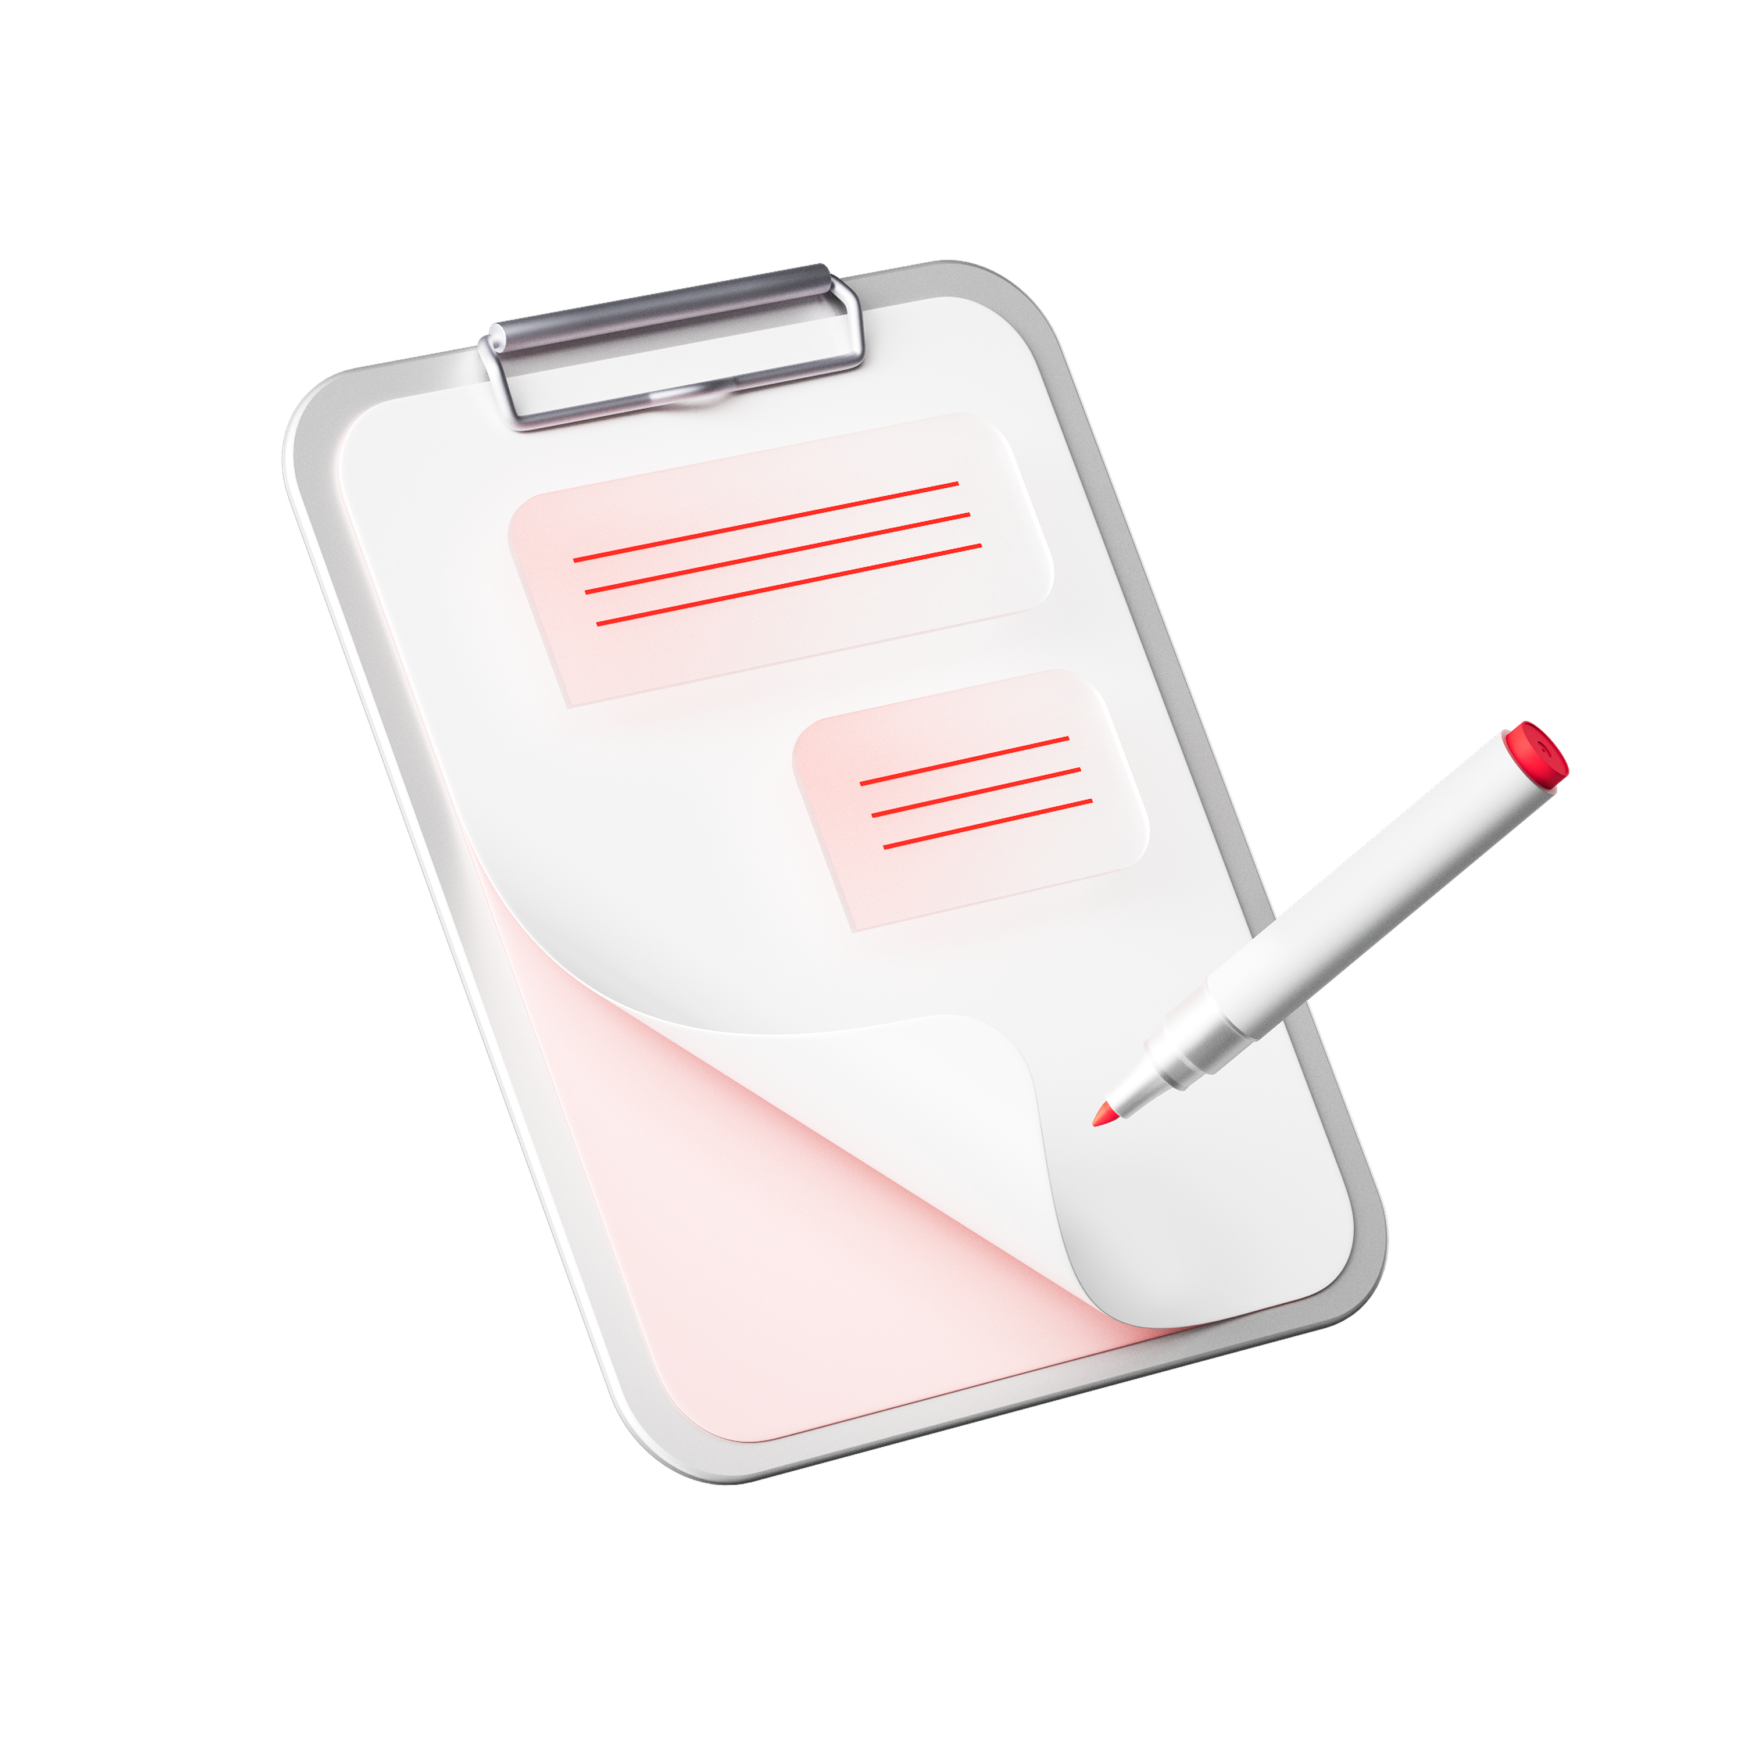
Зачем нам остался CAPI
Писать весь management plane с нуля — дорого и долго, а CAPI уже есть
Берем готовое: жизненный цикл машин, MachineHealthCheck, bootstrap, инфра-провайдеры
Стейдж без долгоживущих CR
Это не прод, что бы ни говорили
Guardrails окупаются
Kyverno и webhooks дешевле пожара
Свой контроллер — это не страшно
Иногда проще написать, чем бороться
41
Notes:
Пять выводов, по одному предложению на каждый. [пауза]
Самый провокационный — последний. Я не шучу: иногда свой маленький
контроллер надёжнее большого чужого, который решает за тебя.
Дальше — чеклист, можно фоткать.

Slide 42
Результаты

Slide 43
Что изменилось на практике
01
02
Убрали зависимость от внутренней
логики CAPI, больше не гадаем, что решит чужой контроллер
Каждое изменение понодно — в Git: видно кто, когда и зачем
03
04
Контроллер трогает только свою ноду —
Blast radius = 1
Ноль инцидентов Cluster API
с момента внедрения
39
Notes:
Главный результат — спокойные апгрейды. [пауза]
Мы больше не гадаем, что решит чужой контроллер ночью.
Дальше — честно про цифры: их нет в виде строгих метрик,
зато есть тишина в алертах. А это дорогого стоит.

Slide 44
Заключение

Slide 45
Что мы усвоили
Чужой контроллер — чужие решения
Забирайте логику под свой контроль
Не доверяйте полям в CR
Сверяйте прод с девом diff’ом, а не на глаз
Стейдж без долгоживущих CR
Это не прод, что бы ни говорили
Guardrails окупаются
Kyverno и webhooks дешевле пожара
Свой контроллер — это не страшно
Иногда проще написать, чем бороться
41
Notes:
Пять выводов, по одному предложению на каждый. [пауза]
Самый провокационный — последний. Я не шучу: иногда свой маленький
контроллер надёжнее большого чужого, который решает за тебя.
Дальше — чеклист, можно фоткать.

Slide 46
Советы тем, кто живёт с CAPI
01
02
Поищите залипшие поля в CR перед
апгрейдом: RolloutAfter и подобные
Сверяйте dev и prod с учётом возраста
и lifecycle CR, а не только версий
03
04
Вешайте admission/validations webhooks
на все опасные CAPI-ресурсы
Тестируйте апгрейды на стейдже
с реальным workload и старыми CR ( или mock)
05
06
Держите runbook отката операторов
и свежий бэкап
Для уникальных нод рассмотрите
singleMachine CR вместо счётчика реплик
42
Notes:
Практичный чеклист — фоткайте. [пауза]
Пункты 1 и 5 — прямо из нашего post-mortem, кровью писаны.
Если унесёте с доклада хоть один пункт — я уже не зря сюда пришёл.
[перейти к следующему слайду] А теперь — вопросы.

Slide 47
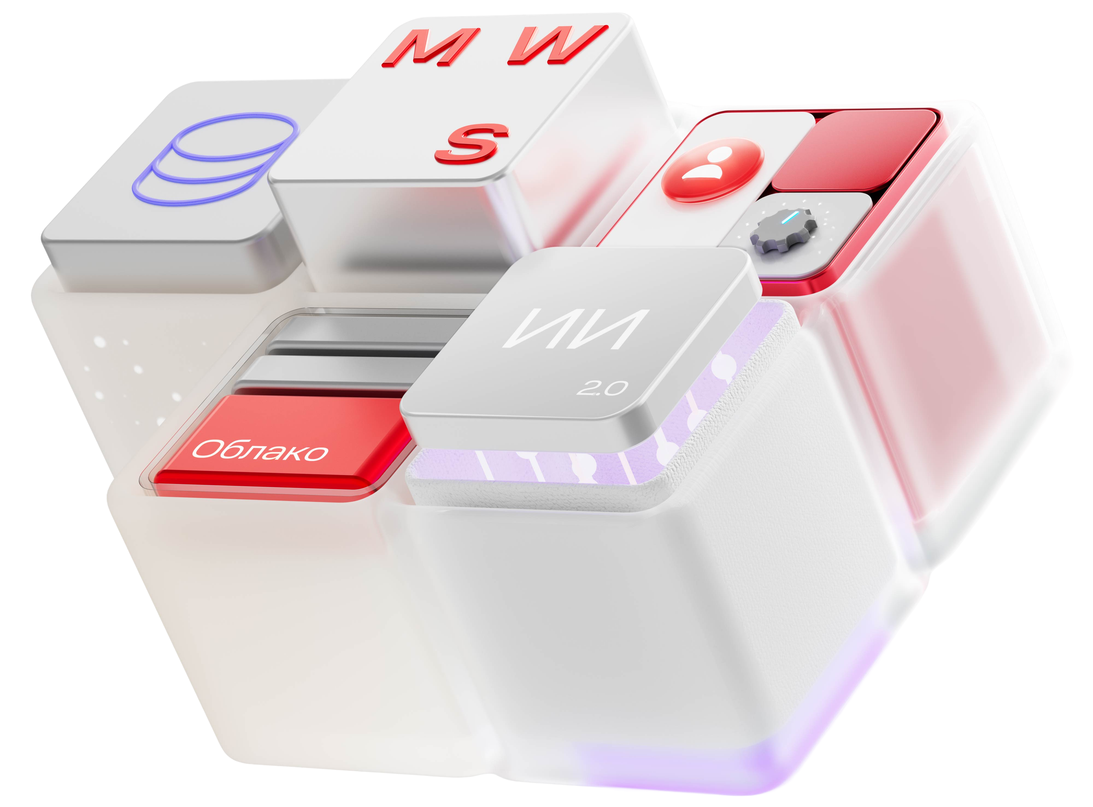

СПАСИБО ЗА
ВНИМАНИЕ!
Команда KORE Platform
MWS Cloud Platform (МТС)
Вопросы?
tg @levinstas
Notes:
Спасибо, что дослушали! [пауза]
Заходите с вопросами — особенно если у вас тоже CAPI и тоже было больно.
Кому нужны детали: PR #7053, доки cluster-api.sigs.k8s.io
и наш SingleMachine. Всем спокойных апгрейдов!

Slide 48




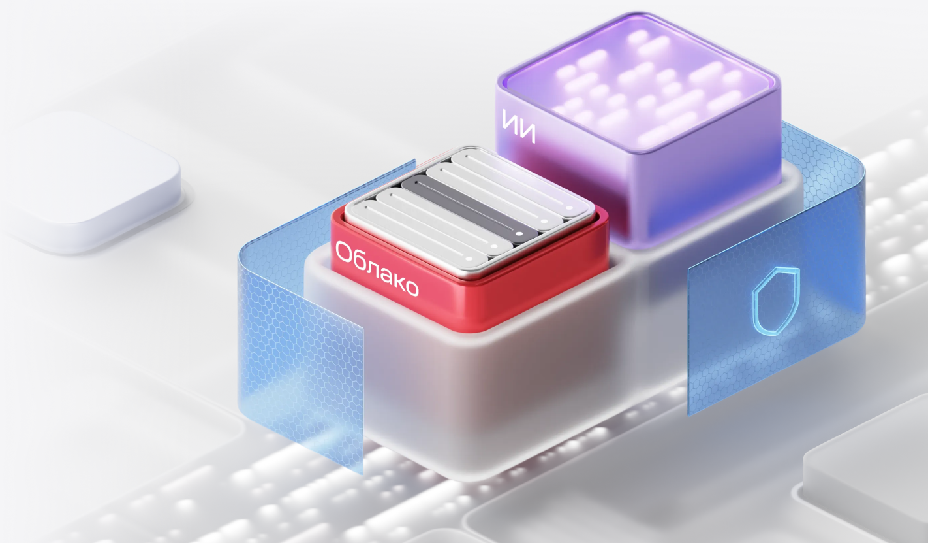

Приглашаем на конференцию
MWS Cloud Day об облачных технологиях и ИИ
Москва, 12 ноября
Регистрация по QR

